Slide 1

Modellistica e simulazione di un robot a 5 dof
Docente Studenti
Prof. … Ivonne Rizzuto
Modellistica e Simulazione dei Sistemi Meccanici A.A. 2018/2019
Corso di Laurea in Ingegneria dell’Automazione

Slide 2
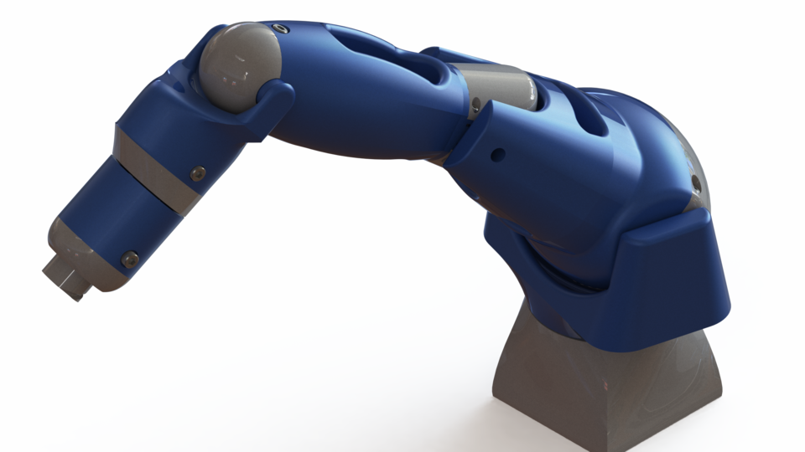
Struttura del robot
Manipolatore seriale a 5 DOF con giunti rotoidali

Slide 3
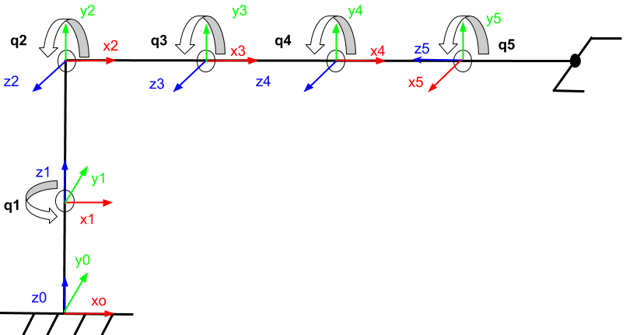
Struttura del robot
Parametri di Denavit-Hartenberg
Link i | α_{i} | a_{i} | d_{i} | θ_{i}
1 | 0° | 0 | d1 | θ₁
2 | 90° | 0 | 0 | θ₂
3 | 0° | a3 | 0 | θ₃
4 | 0° | a4 | 0 | θ₄ – 90°
5 | -90° | 0 | d5 | θ₅
Tabella dei parametri D-H
Sistemi di riferimento

Slide 4

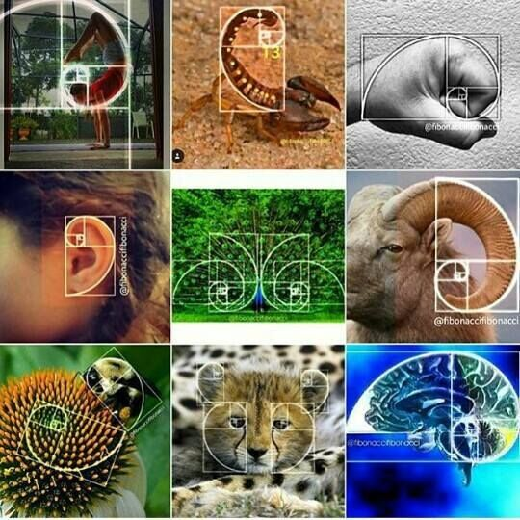
pianificazione della traiettoria
La traiettoria assegnata all’end-effector è una spirale logaritmica.
Questo tipo di spirale, studiata per la prima volta da R. Descartes, è una forma molto ricorrente in natura e nell’arte.

Slide 5
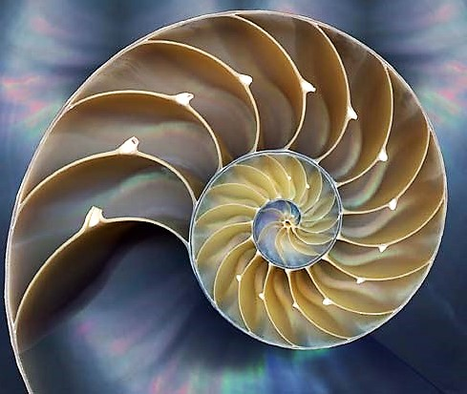
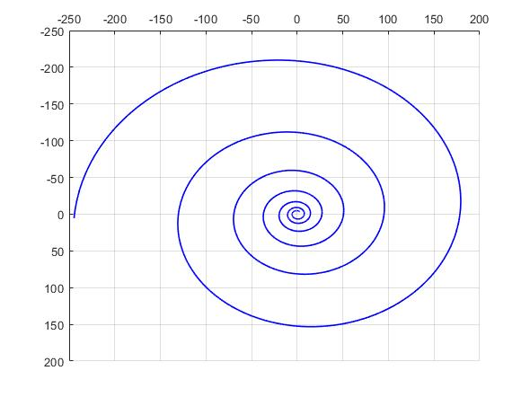
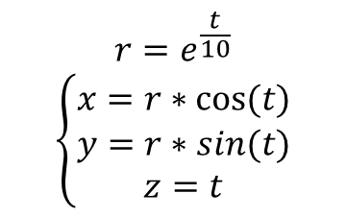
pianificazione della traiettoria
$$r=e^{\frac{t}{10}}$$
$$\left\{\begin{aligned}x=r∗cos⁡(t) \\ y=r∗sin(t) \\ z=t\end{aligned}\right.$$
Confronto modello reale e modello matematico

Slide 6
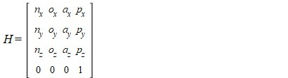
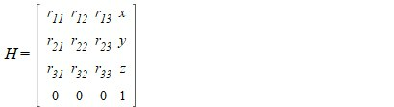
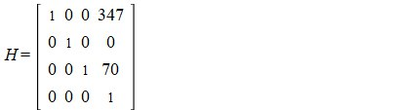
Studio della cinematica
Cinematica diretta
La matrice che descrive la cinematica diretta del robot è stata ottenuta tramite la concatenazione delle matrici di trasformazione $T_{i}$ associate ad ogni giunto.
Matrice simbolica
Matrice numerica
Matrice posa iniziale

Slide 7
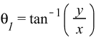
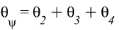
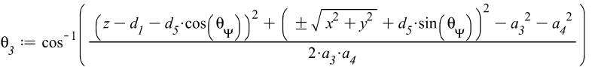
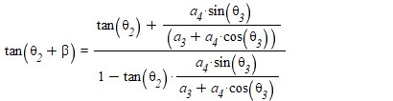
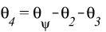
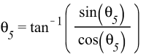
Studio della cinematica
Cinematica inversa
Per l’implementazione dell’algoritmo di inversione cinematica è stato usato un approccio algebrico.
Inoltre, in fase progettuale, si è scelto di utilizzare la configurazione a gomito basso.

Slide 8
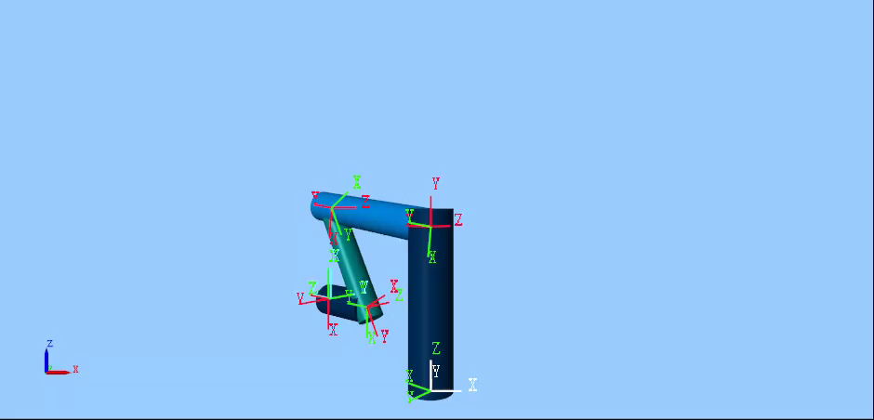
Simulazione della traiettoria

Slide 9
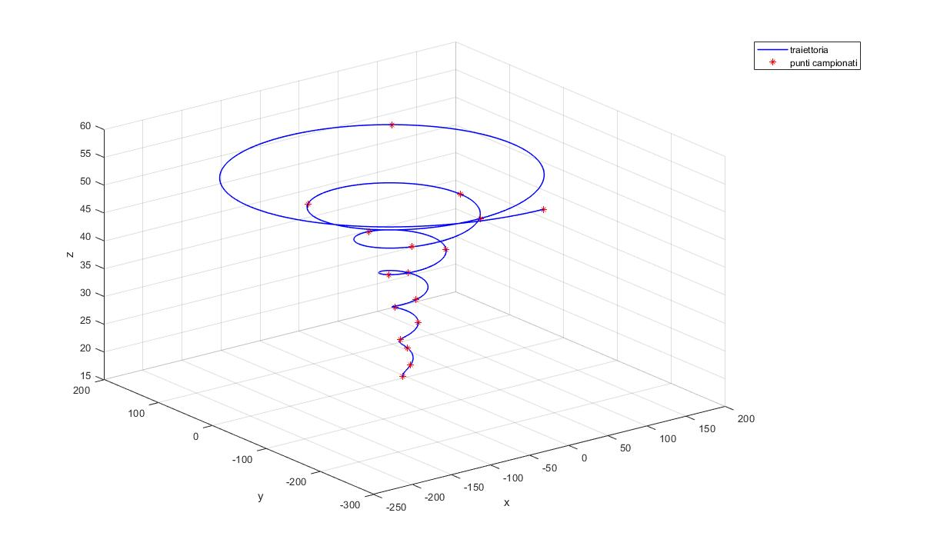
conclusioni
Per dimostrare la validità dei risultati ottenuti con la cinematica inversa, sono stati utilizzati i valori delle variabili di giunto per risolvere la cinematica diretta, determinando così la posa dell’end-effector istante per istante. Si è dimostrato dunque che i punti ottenuti appartengono esattamente alla traiettoria desiderata, come si evince dalla figura.

